Slide 1
Проектирование больших систем на С++
январь 2026
Нововведения С++11
часть 1

Slide 2
Управление памятью
В С++ управление памятью можно разделить на:
malloc/free
operator new/operator delete
std::allocator
Конструкция T *x = new T() проводит две операции:
выделяет память (allocate)
вызывает конструктор (construct)

Slide 3
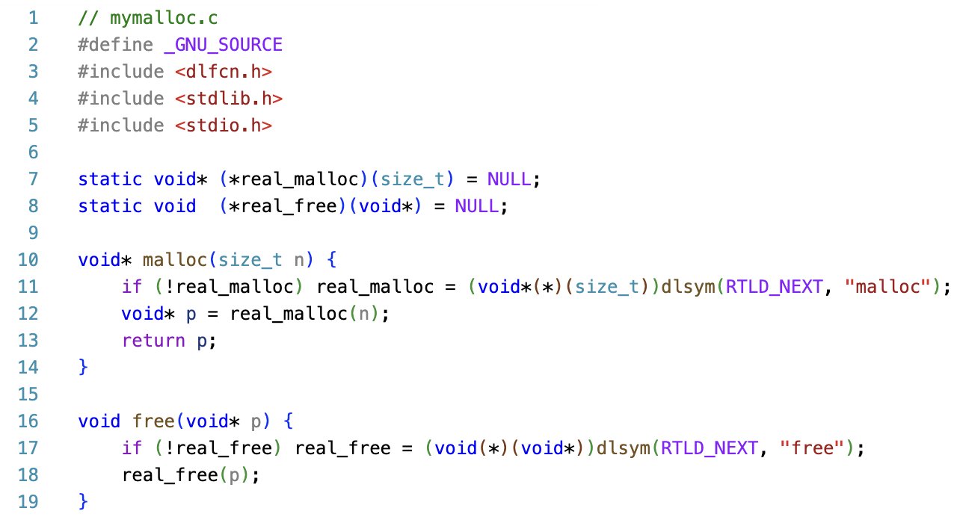
Управление памятью

Slide 4
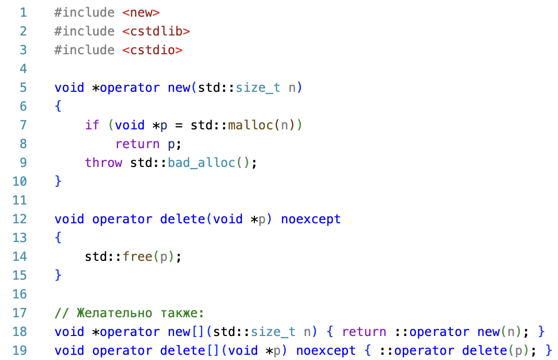
Управление памятью

Slide 5
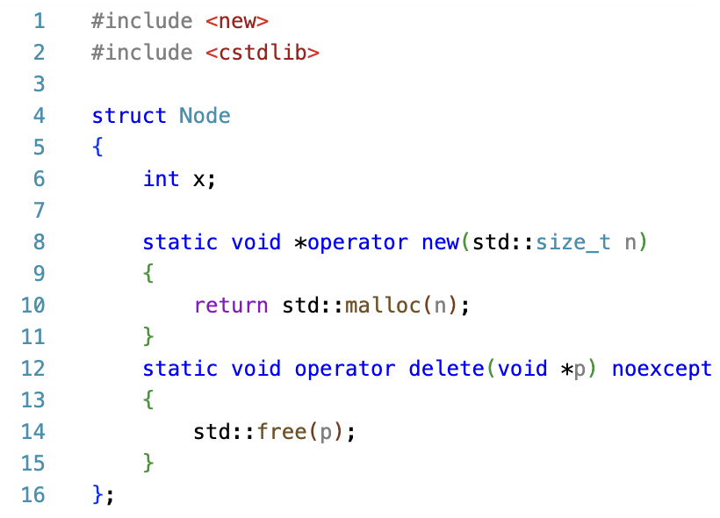
Управление памятью

Slide 6
Управление памятью
Парность форм
Переопределили operator new → переопределите и соответствующий operator delete иначе при исключении в конструкторе компилятор будет искать подходящий delete для отката
Для массивов – отдельные формы
Если используете new[], нужны operator new[]/delete[].
Исключения и noexcept
operator new обычно бросает std::bad_alloc
operator delete должен быть noexcept
Выравнивание
Если в коде встречаются over-aligned типы, добавляйте aligned overload’ы.

Slide 7

Управления памятью
Сборщик мусора (Garbage Collector, GC) — это механизм, который автоматически находит и освобождает неиспользуемые объекты в памяти.
Boehm-Demers-Weiser Garbage Collector
(https://github.com/ivmai/bdwgc/)
“Actually, what I said was something like "When (not if) automatic garbage collection becomes part of C++, it will be optional. "”
— Бьёрн Страуструп, создатель С++

Slide 8
Управления памятью
Сборщики мусора:
всегда работают медленнее, чем другие техники управления памятью; порождает неочевидные задержки в произвольных частях программы.
освобождают память недетерминированно, то есть вызов деструкторов становится небезопасным и управление всеми иными ресурсами (кроме памяти) все еще в ответственности программистов.
не избавляют от утечек памяти, если внимательно не следить за уничтожением ссылок на объекты.

Slide 9
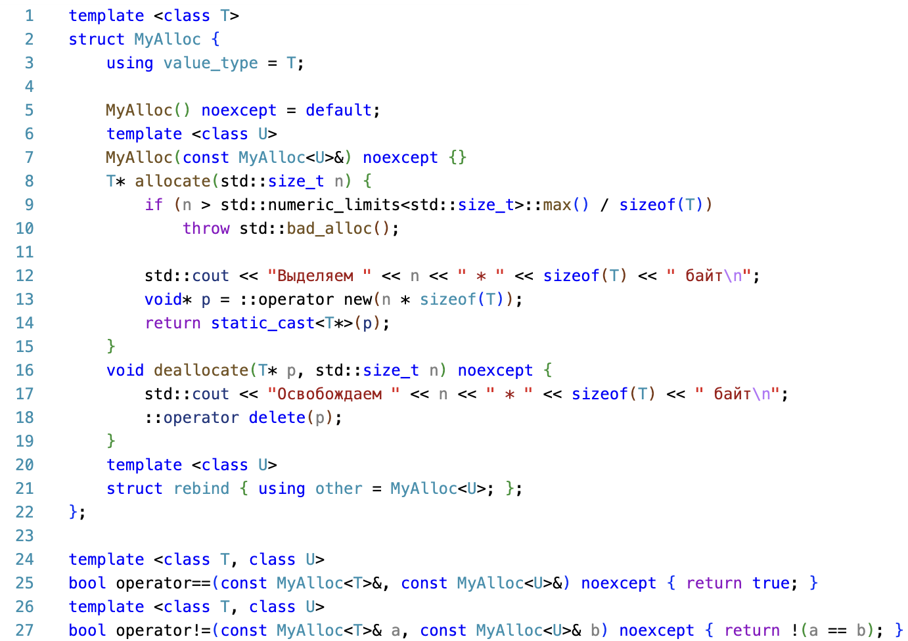
Управления памятью

Slide 10
Управления памятью
T* std::allocator<T>::allocate(size_t n)
n число экземпляров T, НЕ байтов
возвращает указатель на область памяти, достаточную
для хранения n * sizeof(T) байт
возвращает просто байты памяти, НЕ конструирует
может бросать исключение (std::bad_alloc)
по умолчанию вызывает ::operator new

Slide 11
Управления памятью
void std::allocator<T>::deallocate(T* p, size_t n)
p должен получать результат функции allocate()
p должен быть набором байт, уже деконструированным
n должен соответствовать значению n, переданному в функцию allocate()
по умолчанию вызывает ::operator delete(void*)
большинство реализаций разрешают и игнорируют значение nullptr аргумента p

Slide 12
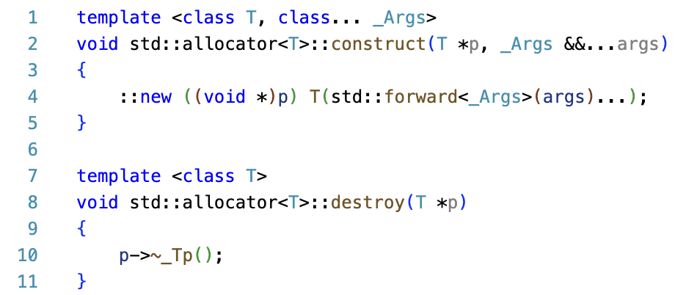
Управления памятью

Slide 13
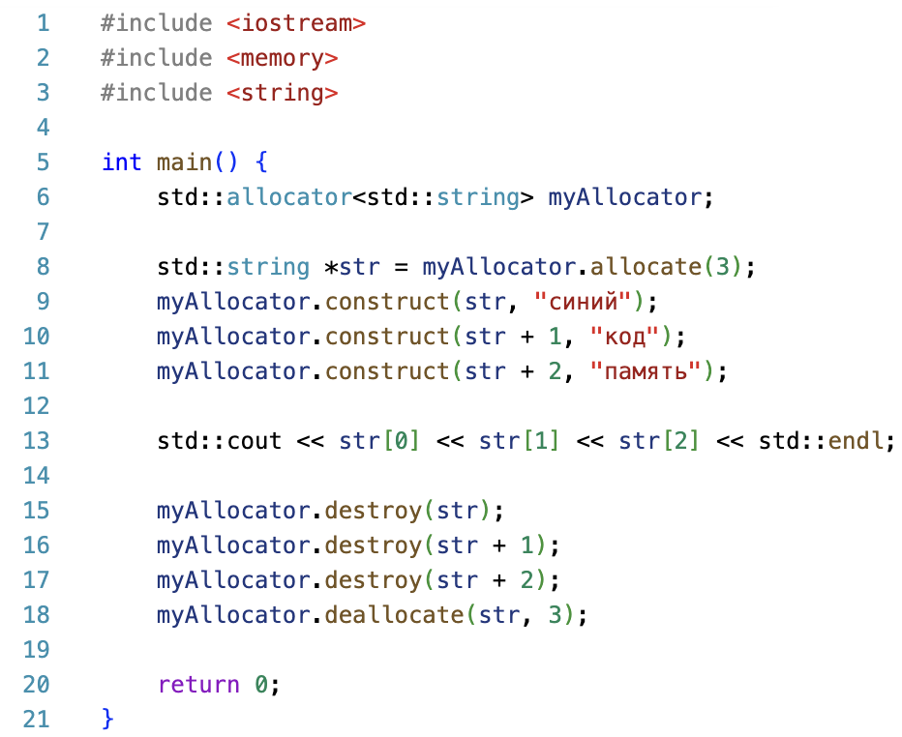
Управления памятью

Slide 14
Управления памятью
Зачем нужен rebind?
Не все контейнеры выделяют память под тип T, например std::list
template<typename U> struct rebind
{ typedef allocator<U> other; }
Теперь можем выделять память под что-то другое
std::allocator<T> a;
T* t = a.allocate(1);
Alloc<T>::rebind<N>::other na;
N* n = na.allocate(1);

Slide 15
Управления памятью
Наследоваться от std::allocator можно, но стоит учитывать, что он не был спроектирован для этого. Например: у него нет виртуального деструктора – то есть могут возникнуть проблемы с аллокаторами имеющими состояние (stateful-аллокаторы).
Лучше писать с нуля. stateful-аллокаторы поддерживаются в STL с С++11.

Slide 16
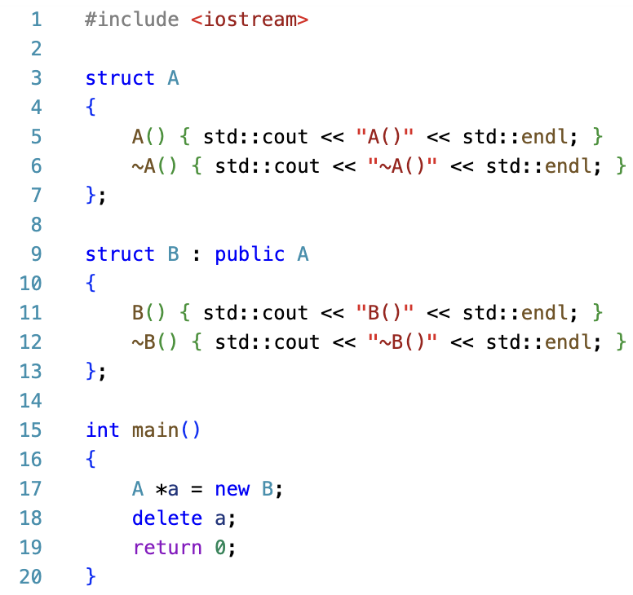
Управления памятью

Slide 17
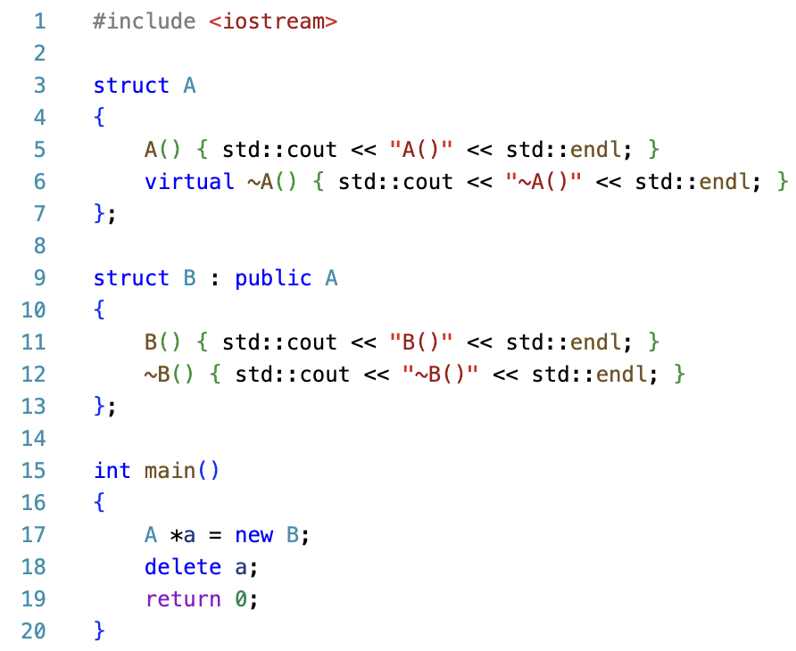
Управления памятью

Slide 18
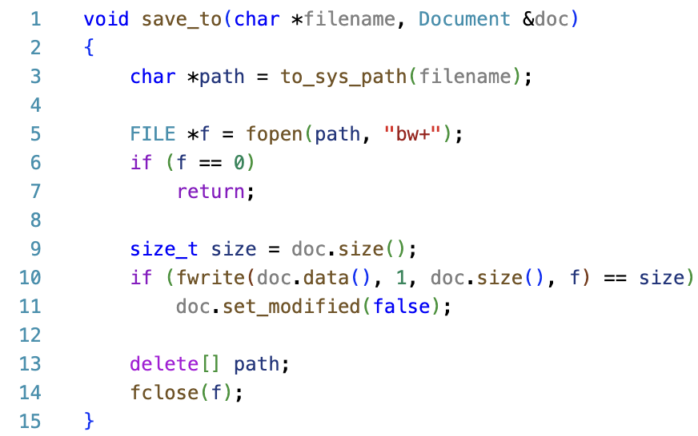
Управление ресурсами

Slide 19
Управление ресурсами: RAII
Resource Acquisition Is Initialization – это фундаментальная идиома C++, которая связывает владение ресурсом с временем жизни объекта.
Обретение ресурса должно происходить в конструкторе, а освобождение – в деструкторе.
Следование идиоме RAII гарантирует освобождение ресурсов при:
выходе из области видимости
возврате из функции
исключении

Slide 20
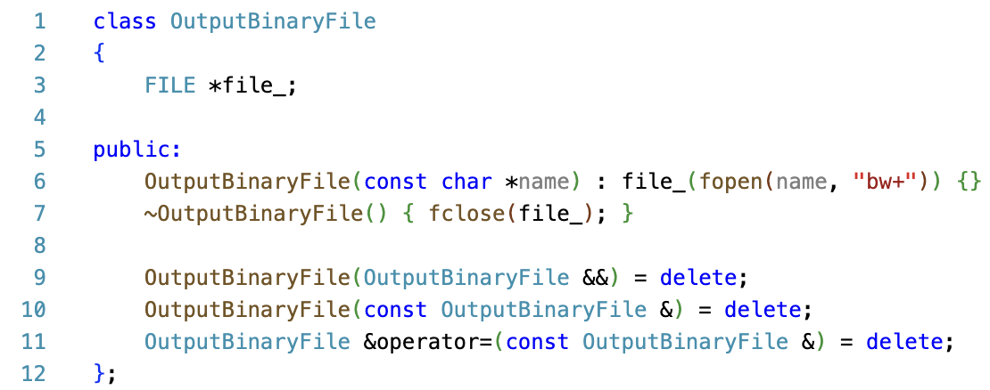
Управление ресурсами: RAII

Slide 21
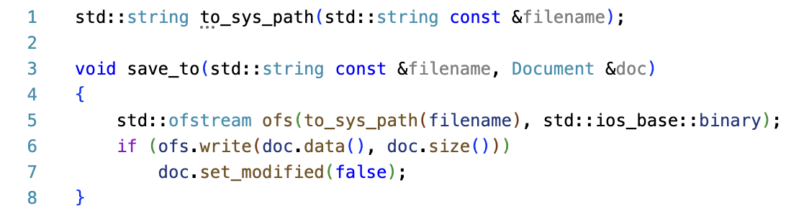
Управление ресурсами: RAII

Slide 22
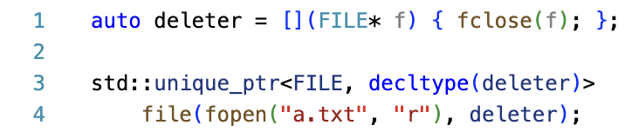
Управление ресурсами: умные указатели
std::unique_ptr<int> p = std::make_unique<int>(42);
Свойства:
нельзя копировать
можно перемещать
минимальные накладные

Slide 23
Управление ресурсами: умные указатели
std::shared_ptr<int> p = std::make_shared<int>(10);
Свойства:
можно копировать
можно перемещать
хранит счетчик ссылок

Slide 24
Управление ресурсами: умные указатели
std::weak_ptr<int> p = some_shared_ptr;
std::shared_ptr<int> sp = p.lock();
Свойства:
можно копировать
можно перемещать
не увеличивает счетчик ссылок
может вернуть пустой указатель

Slide 25
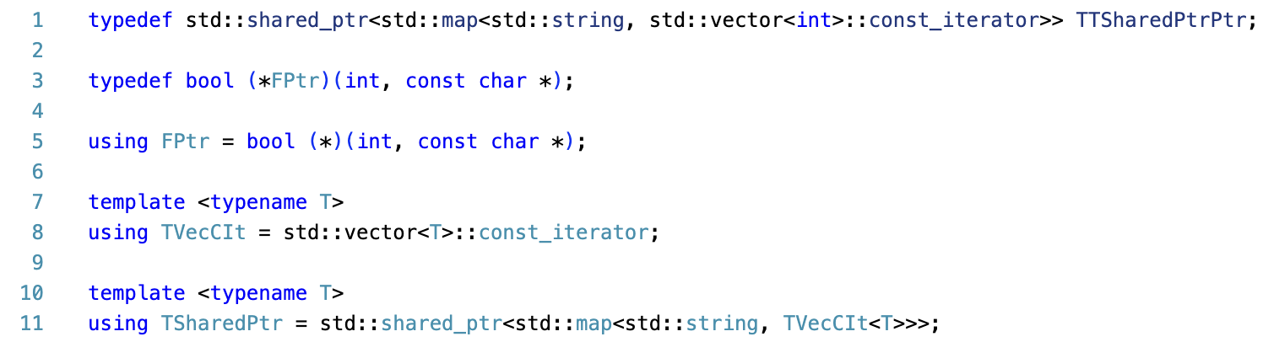
using

Slide 26
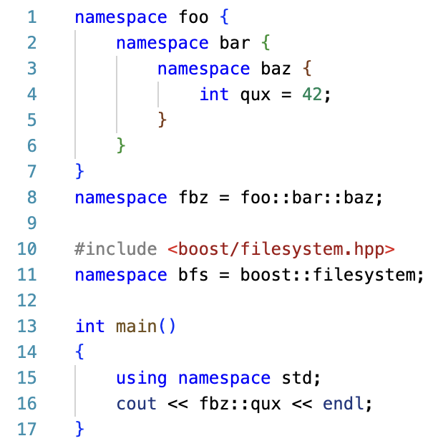
using

Slide 27
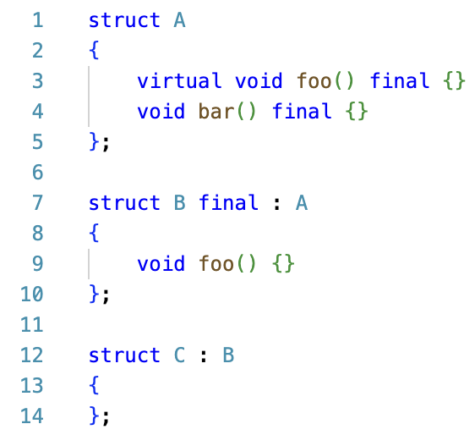
final

Slide 28
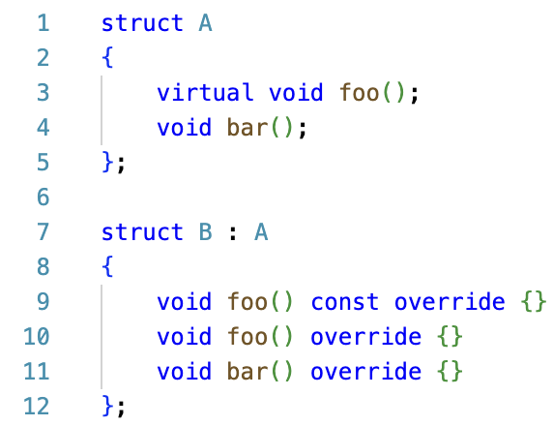
override

Slide 29
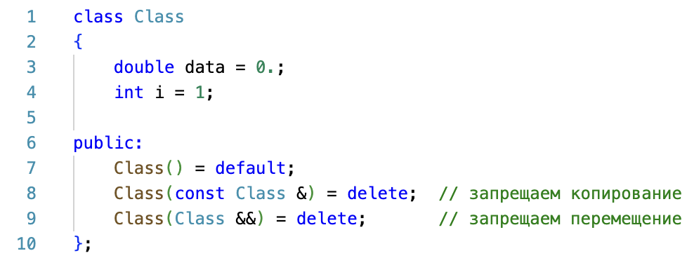
default & delete

Slide 30
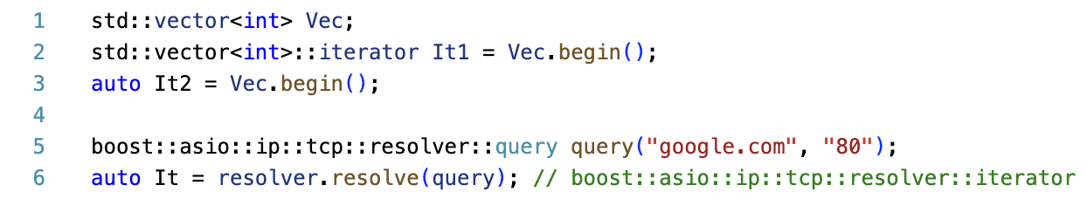
auto

Slide 31
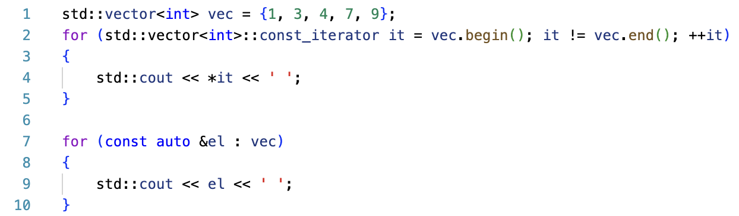
range-for

Slide 32
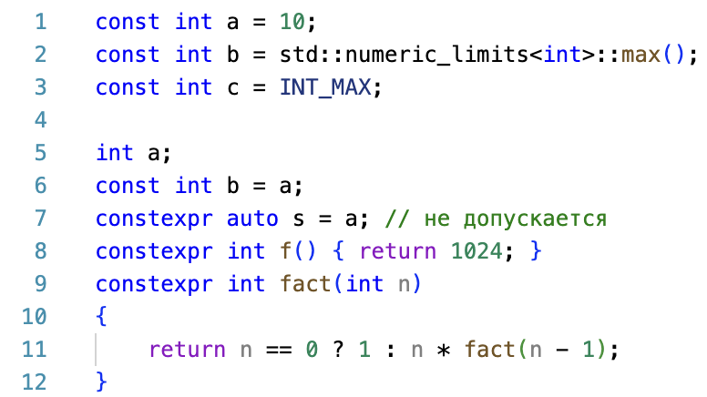
constexpr

Slide 33
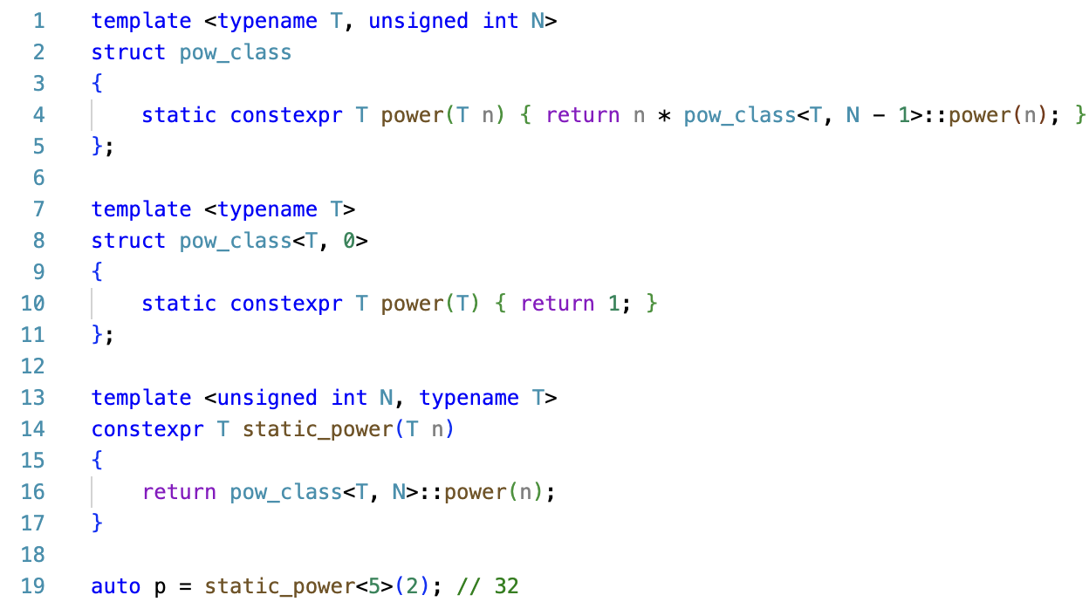
constexpr

Slide 34
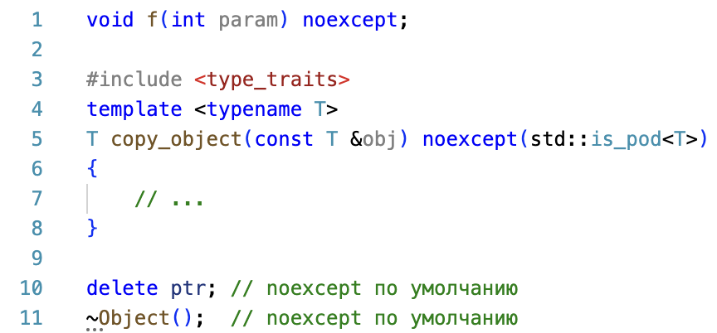
noexcept

Slide 35
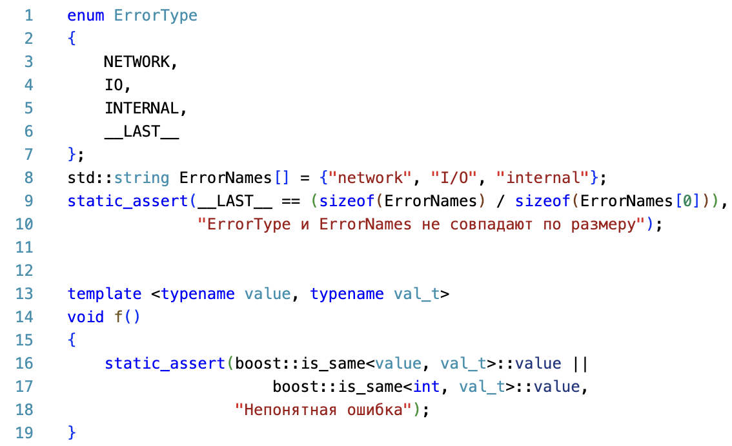
static_assert

Slide 36
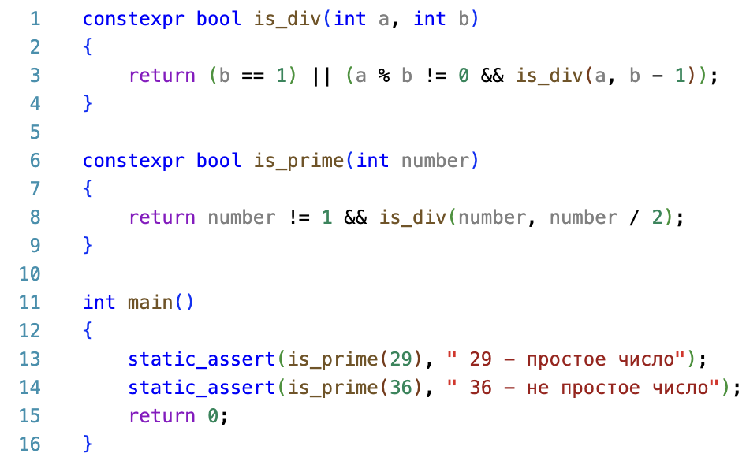
static_assert

Slide 37
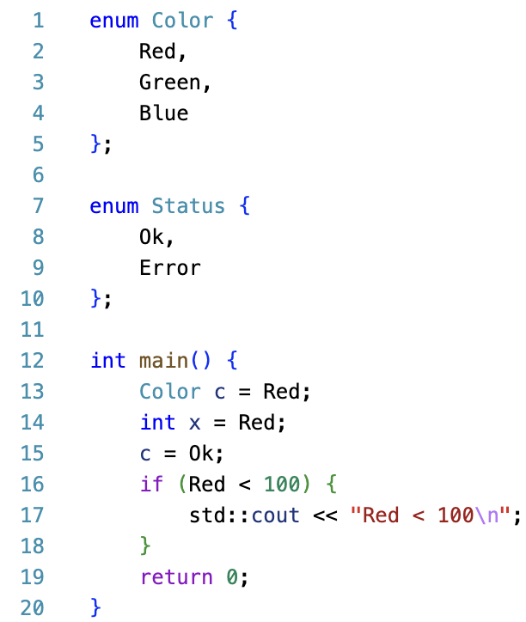
enum class

Slide 38
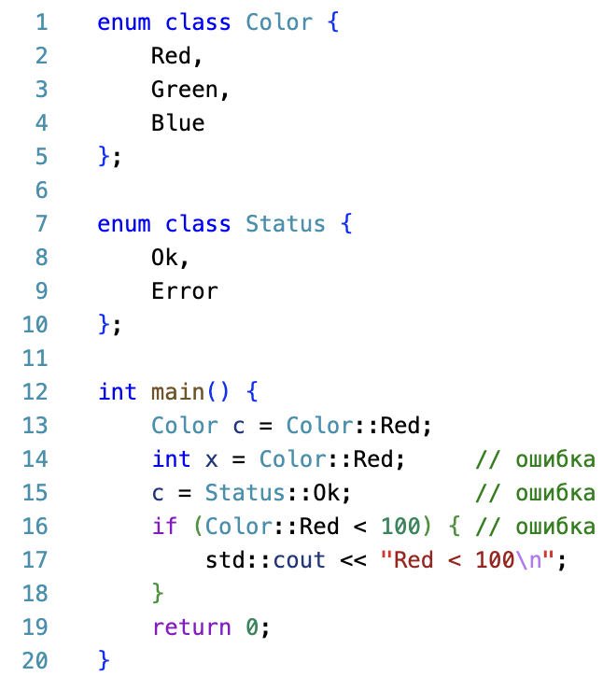
enum class

Slide 39
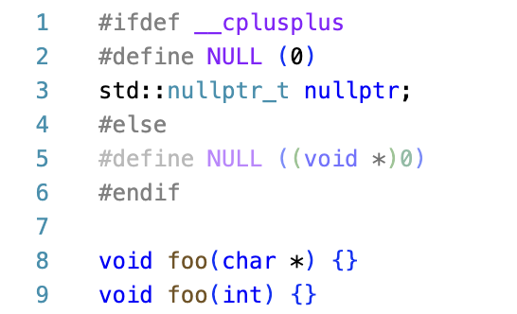
nullptr

Slide 40
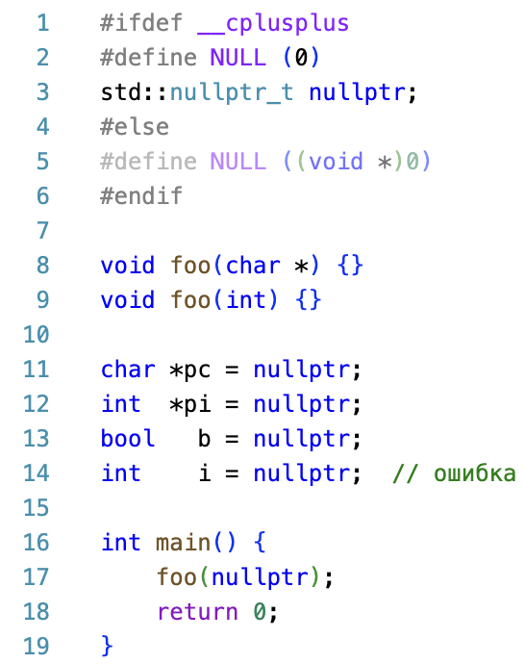
nullptr

Slide 41
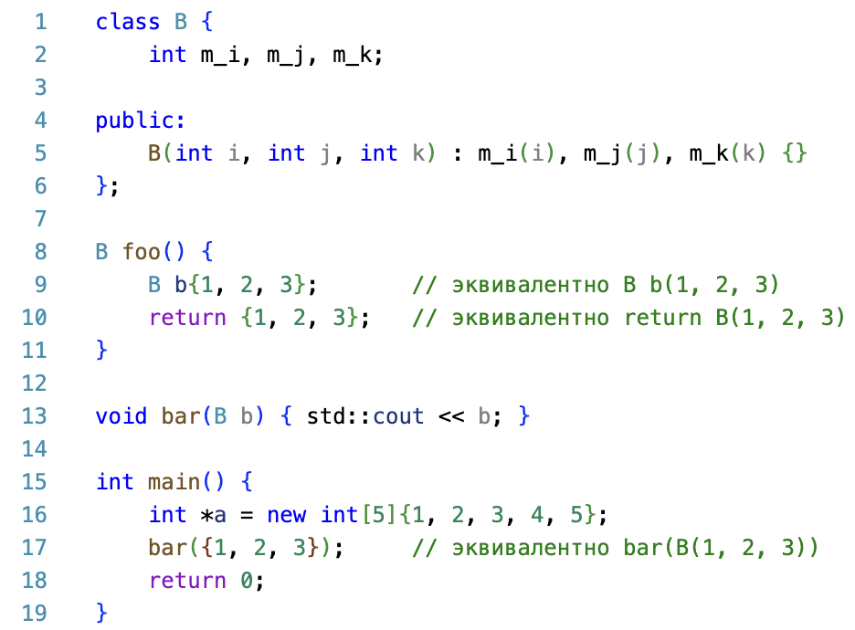
{}-инициализация

Slide 42
{}-инициализация
Если тип аргумента в фигурных скобках отличается от типа, ожидаемого конструктором (т.е. если требуется преобразование типов)
Запрещены неявные преобразования:
число с плавающей точкой к целочисленному типу
long double → double → float
из целого (или enum) к числу с плавающей точкой
long long → long → int → short → char
(целые или enum)
Исключение: константа умещается в “суженный” тип

Slide 43
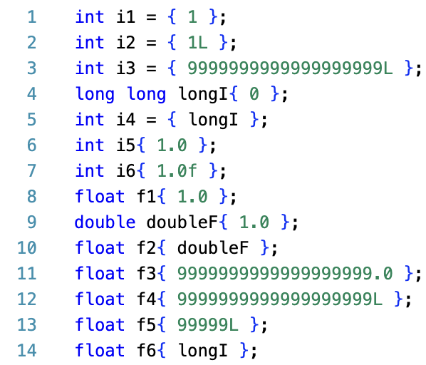
{}-инициализация

Slide 44
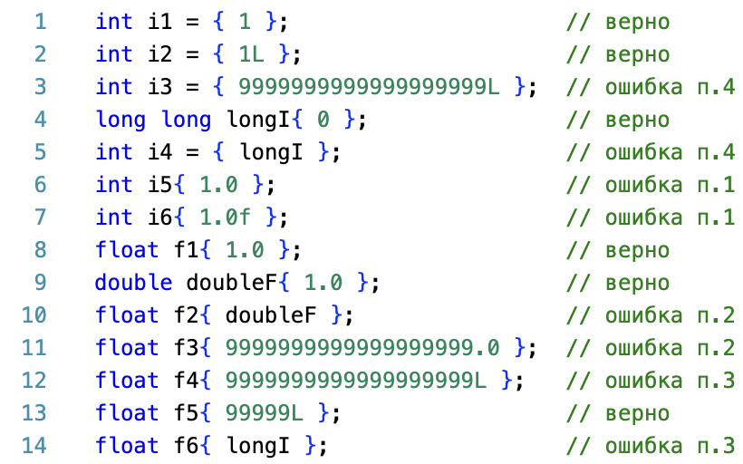
{}-инициализация

Slide 45
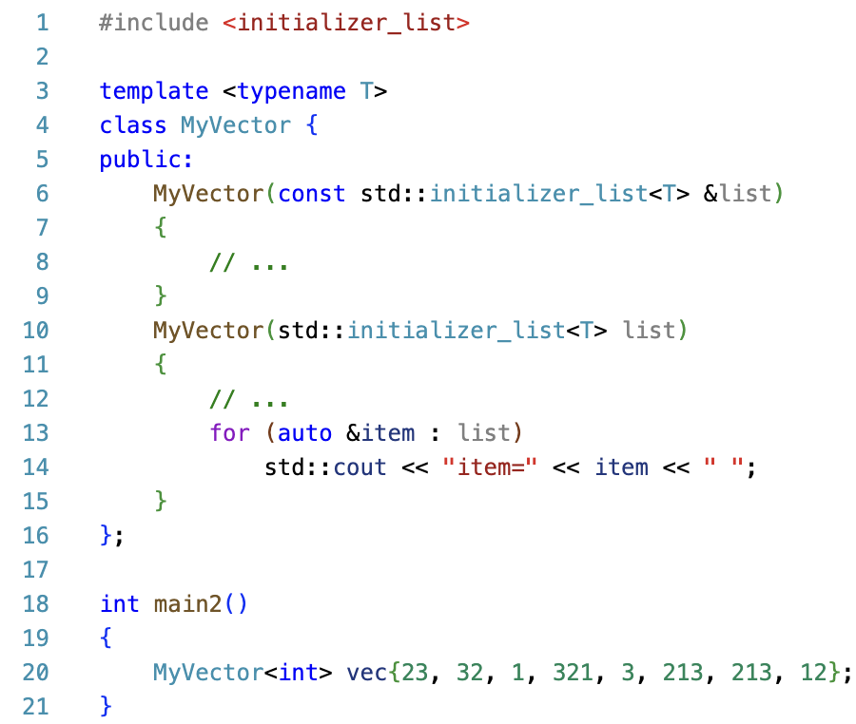
initializer_list

Slide 46
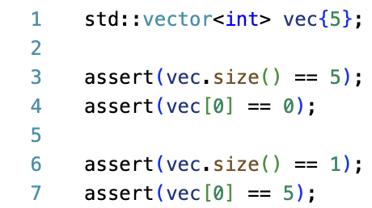
initializer_list

Slide 47
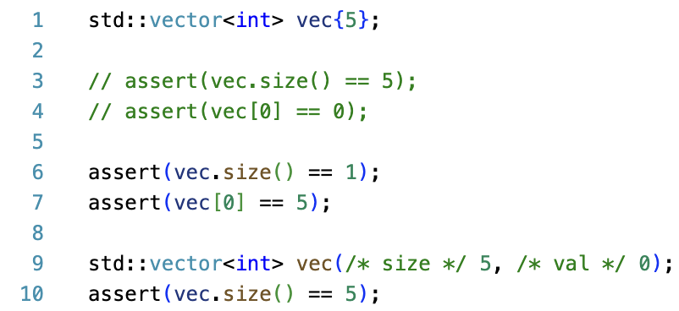
initializer_list

Slide 48
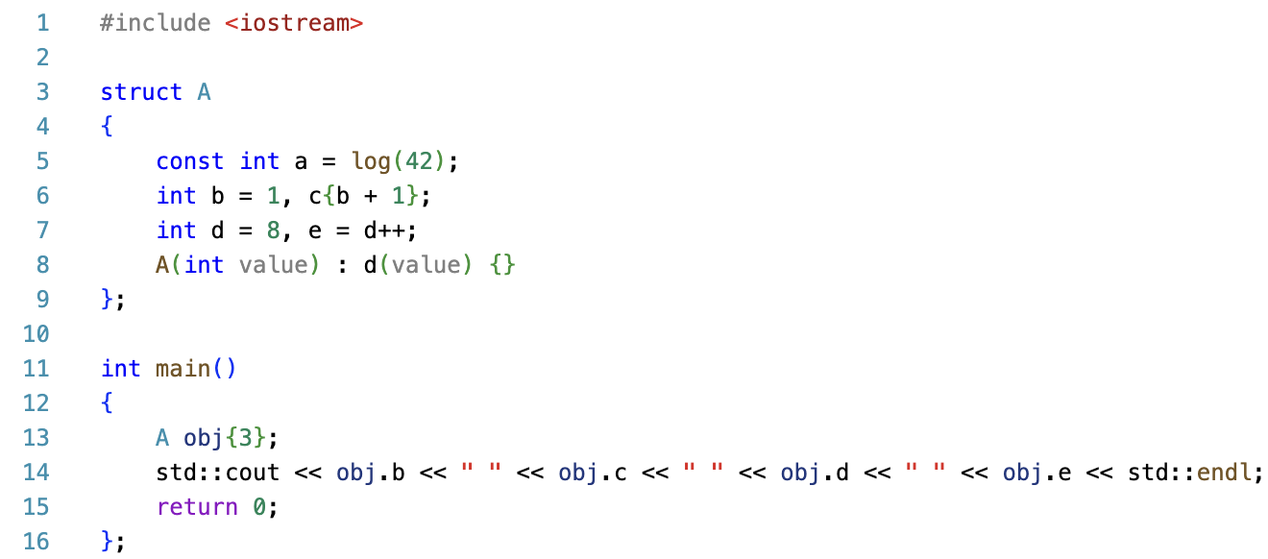
Порядок инициализации

Slide 49
Порядок инициализации
Вывод: 1 2 4 3

